Slide 1
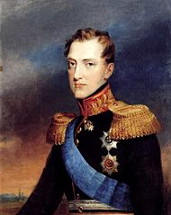
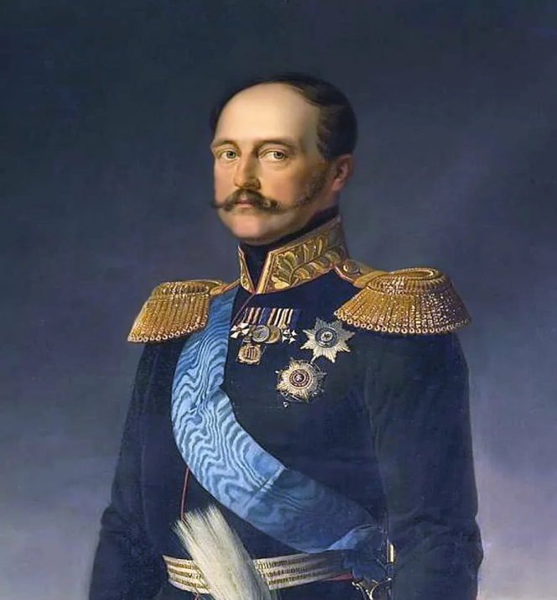
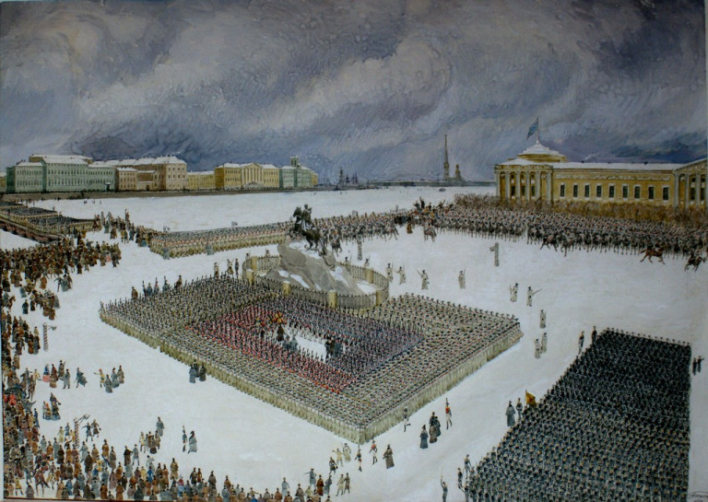
Российская империя в царствование Николая I
История 9 класс

Slide 2
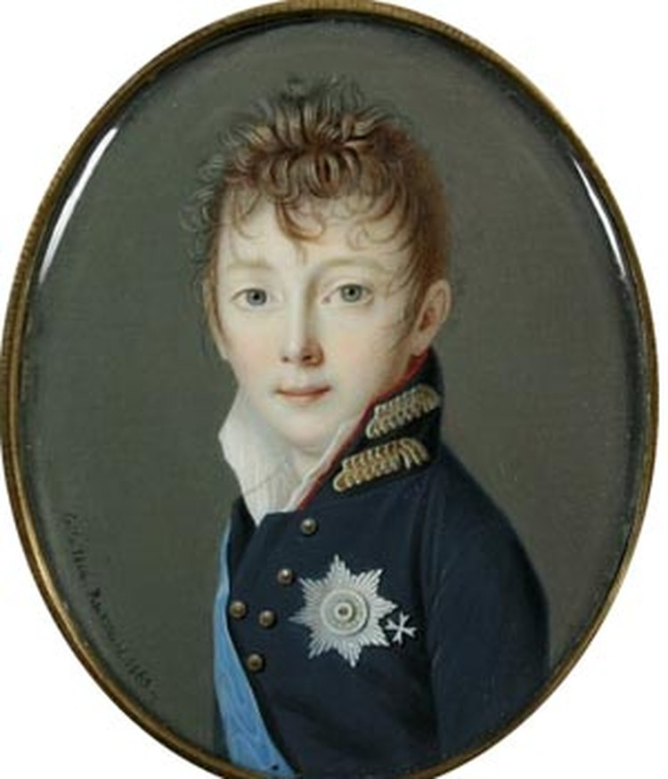
Личность Николая I
Николая I не воспитывали для правления. Третий сын Павла Петровича получил военно- инженерное образование и никогда не увлекался либеральными мечтаниями, как Александр I. Современники отмечали, что его взгляд был холодным, его выправка выдавала человека железной дисциплины.
Идеалом Николая был Пётр I, император точно так же был очень неприхотлив в быту. Николай I вёл аскетический и здоровый образ жизни. Он был набожен и никогда не пропускал воскресных богослужений. Не курил и не любил курящих, не употреблял крепких напитков, много ходил пешком, занимался строевыми упражнениями с оружием. Вставал в 7 утра и работал по 16 часов в день. Дисциплина в армии при нем тоже была налажена. Не любил пышных царских нарядов, предпочитал одеваться в простую офицерскую шинель, спал на жёсткой кровати. Николай I в детстве
«В нём много прапорщика и немного Петра Великого», — так писал о новом императоре в своем дневнике Александр Сергеевич Пушкин.

Slide 3
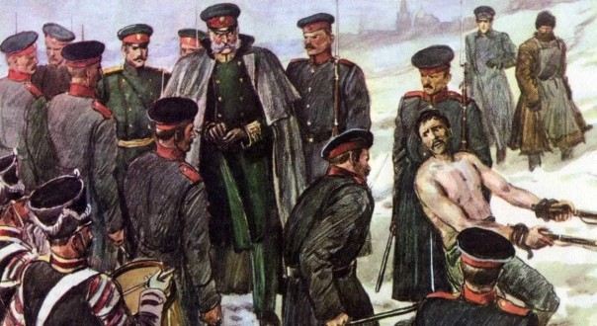
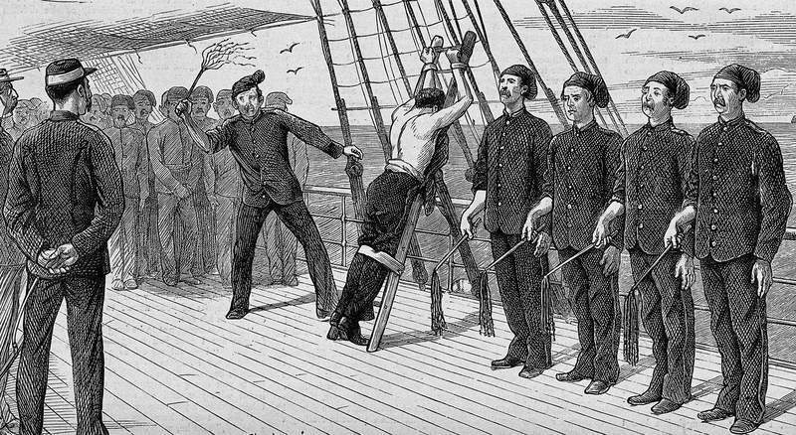
Личность Николая I
Несмотря на блестяще знание военного дела, он был совершенно холоден к другим наукам. У него были весьма посредственные знания о нравах американцев, он верил в малограмотные слухи, что в США едят людей.
Когда в 1853 году Министерство народного просвещения направило Иосифа Гамеля в Америку для ознакомления с состоянием науки, Николай I утвердил эту командировку с указанием: «Обязать его секретным предписанием отнюдь не сметь в Америке употреблять в пищу человеческое мясо»
.В разгар Крымской войны, из-за больших потерь среди офицеров на фронте, император ввел обучение строевой подготовке в гражданских гимназиях, и высшим военным наукам (фортификации и артиллерии) в университетах. То есть он стал основоположником военной подготовки в России. Каждый день по 2 часа уделили ротному и батальонному учению.

Slide 4
Николай Палкин
Николай действительно был, как писал Лев Толстой, “Палкин”. Палки – шпицрутены – тогда были включены в воинский устав как один из видов наказаний. 100 ударов по спине вымоченной в солевом растворе палкой длиной больше метра и диаметром около 4 сантиметров давали солдатам за нарушение формы одежды. За более серьёзные нарушения счёт шпицрутенам шёл на тысячи. Больше 3 000 шпицрутенов давать не рекомендовалось, но перегибы на местах были и тогда, да среднему человеку и тысячи ударов хватало, чтобы умереть. При этом Николай гордился тем, что смертной казни не применял. Противоречие сам для себя император разрешал тем, что шпицрутены есть в уставе, значит, их применение, пусть даже до смерти наказанного, законно.

Slide 5
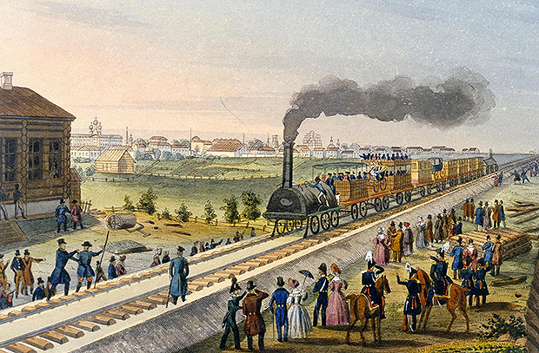
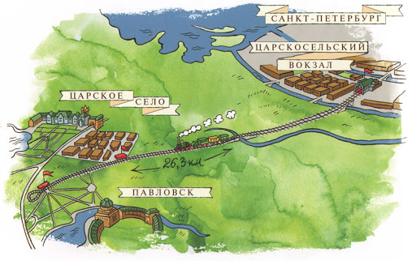
Личность Николая I
Заложил первые дороги и помог потомкам во второй мировой войне.Именно при нем впервые в истории России началось интенсивное строительство шоссейных дорог с твердым покрытием: построили трассу Москва - Петербург, Москва - Иркутск, Москва - Варшава.
Он начал строительство железных дорог. При этом проявил удивительную дальновидность. Опасаясь, что неприятель сможет приехать в Россию на паровозе, он потребовал расширить российскую колею (1524 мм против 1435 в Европе), что помогло нам через сотню лет. В 1941 году во время Великой Отечественной войны это существенно затруднило снабжение немецких оккупационных войск и их манёвренность из-за нехватки локомотивов для широкой колеи.
1837 года состоялось торжественное открытие первой в России железной дороги от Санкт-Петербурга до Павловска, положившей начало строительству в России сети железных дорог. ... Она была построена для обеспечения железнодорожного сообщения между Царскосельским вокзалом Санкт‑Петербурга, Царским Селом и Павловском.29 февр. 2020 г.

Slide 6
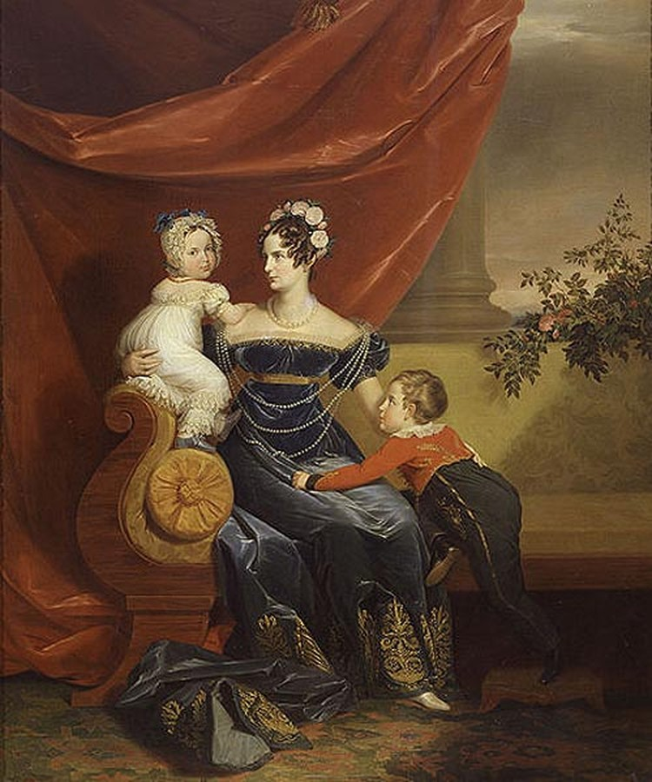
Личность Николая I
Отказался от фаворитов и начал борьбу с коррупцией.В царствование Николая I в России закончилась «эпоха фаворитизма». В отличие от предыдущих царей он не делал крупных подарков в виде дворцов или тысяч крепостных вельможам, любовницам или царским родственникам.
Для борьбы с коррупцией впервые ввели регулярные ревизии на всех уровнях. Суды над чиновниками при Николае I стали обычным явлением. Так, в 1853 году под судом находилось 2540 чиновников.
супруга Николая Александра Фёдоровна с детьми.

Slide 7
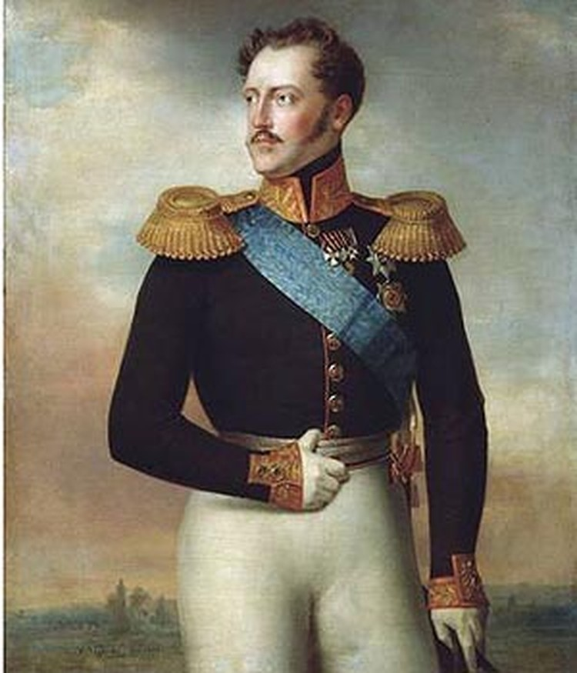
Личность Николая I
Николай I предоставлял своим офицерам выбор между гауптвахтой и прослушиванием опер Глинки в качестве наказания.
Встретив пьяного офицера, Николай отчитал его за появление на людях в недостойном виде, а выговор свой закончил вопросом: «Ну а как бы ты поступил, встретив подчиненного в таком состоянии?» На это последовал ответ: «Я бы с этой свиньей и разговаривать не стал!» Николай расхохотался и резюмировал: "Бери извозчика, отправляйся домой и проспись.
В Париже решили поставить пьесу из жизни Екатерины II, где русская императрица была представлена в несколько легкомысленном свете. Узнав об этом, Николай I через нашего посла выразил свое неудовольствие французскому правительству. На что последовал ответ в том духе, что, дескать, во Франции свобода слова и отменять спектакль никто не собирается. На это Николай I просил передать, что в таком случае на премьеру он пришлет 300 тысяч зрителей в серых шинелях. Едва царский ответ дошел до столицы Франции, как там без лишних проволочек отменили скандальный спектакль.

Slide 8
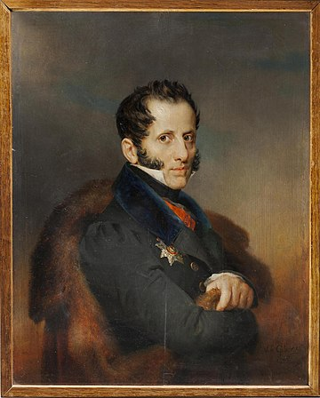
Теория официальной народности.
Восстание дворян – офицеров потрясло Николая I до глубины души. Император понимал, что с запада в Россию идут либеральные идеи о парламентах и конституциях. Он считал необходимым утвердить в умах подданных мысль о незыблемости самодержавного строя в России.
Задача, поставленная Николаем I, требовала серьёзного обоснования. Его разработал в середине 1830 -х годов министр народного просвещения граф С.С. Уваров.
Идеология, созданная Уваровым включалась во все учебники для гимназий и университетов. Внушалось, что в России, как православном государстве нет и не может быть противоречий между царём и народом, так как царь – защитник веры и своего народа. Православие – самодержавие – народность – эта формула в армии звучала « За веру, царя и отечество»
Принимая присягу, Николай I сказал: «Россия на пороге революции, но клянусь, она не проникнет в неё пока во мне остаётся дыхание жизни…».

Slide 9
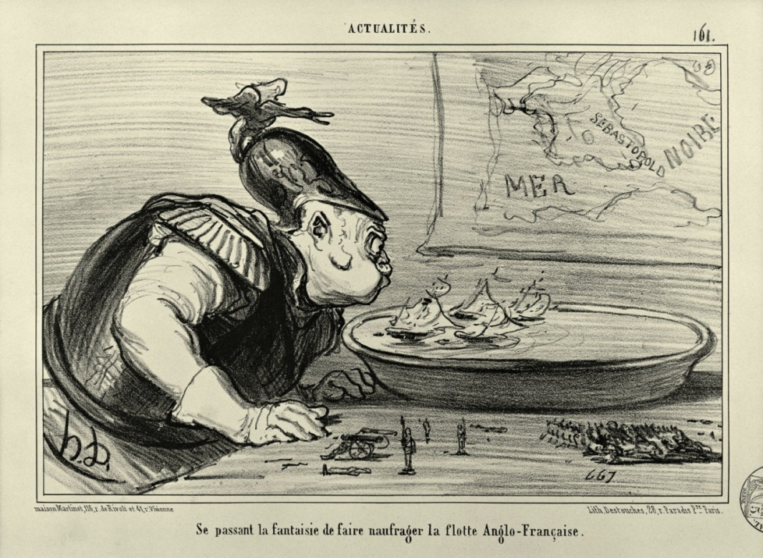
Николаевский режим
В результате усилий императора в стране была создана система управления, получившая название « николаевский режим». Это включало в себя следующие черты:
- Насаждение военной дисциплины, введение мундиров для всех видов государственной службы. гимназистов и студентов.
Жёсткая централизация управления, когда все, даже мелочные дела решались личным участием императора
Бюрократизация страны. Даже сам император признавал:
« Россией правлю не я. Россией правят столоначальники» Число чиновников при Николае I выросло в 4 раза. Императору хотелось верить, что он укрепил Российское государство. Но даже его современник граф Валуев писал:
« Сверху – блеск, внизу – гниль».

Slide 10
Домашнее задание
Проверочная работа по правлению Александра I в 1815 -1825 Г.г.
Пересказ параграфа №7 ( со стр 59) о восстании декабристов
Самостоятельно выписать историческое значение и последствия восстания ( стр68 -69)
Просмотреть презентацию на сайте

